Slide 1
¡No, Erin!

Slide 2
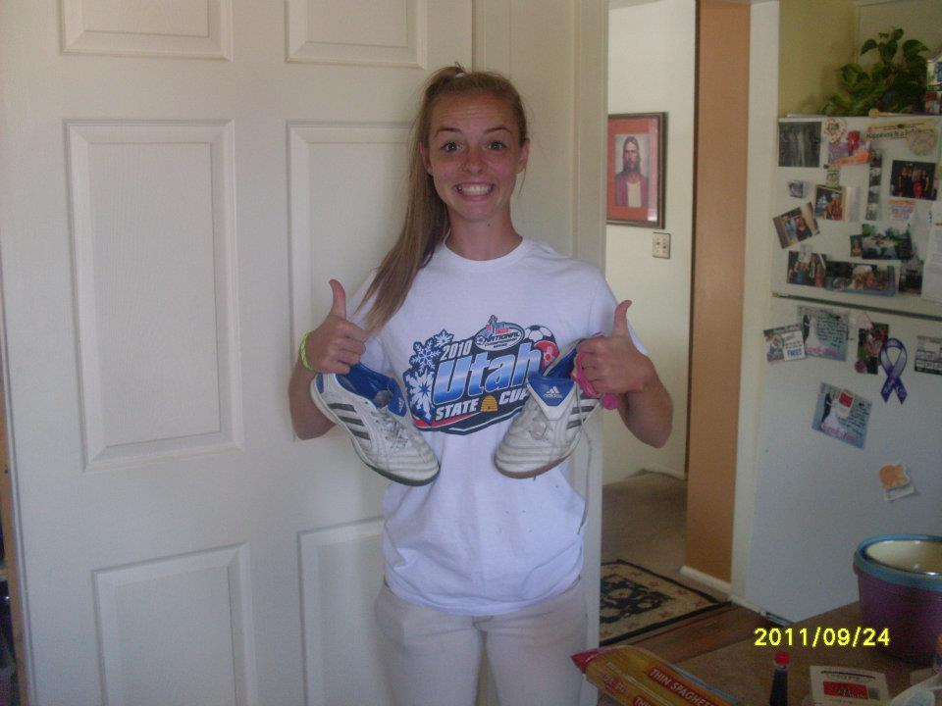
No juegues al fútbol en la casa

Slide 3
No pelees con las otras chicas

Slide 4
Come más saludable

Slide 5
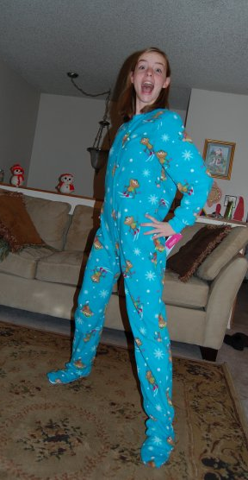
¡Duermete ya! No grites durante la noche.

Slide 6
Pon tu comida en la boca
Usa las manos
No tires la comida

Slide 7
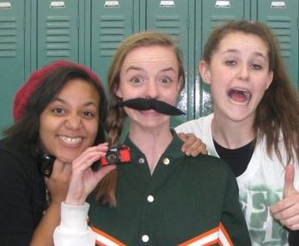
¡Afeitate! Eres una chica

Slide 8
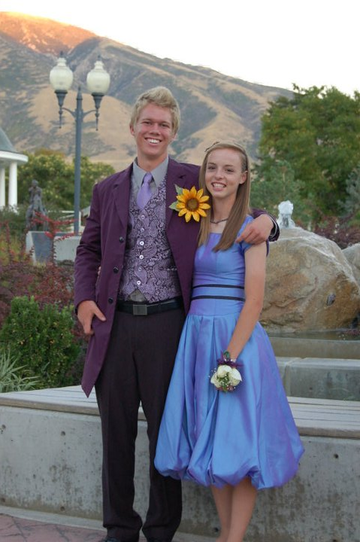
¡No robes mi ropa!

Slide 9
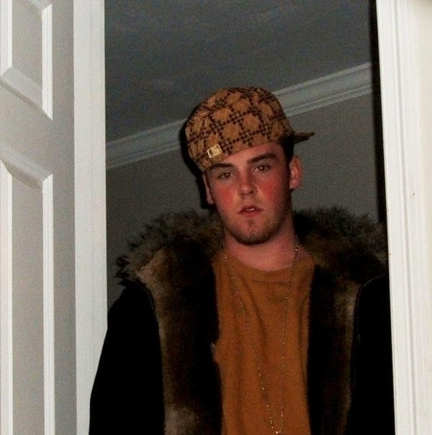
¡No hables con él!

Slide 10
¡No sonrías así!

Slide 11
Está bien, Erin…

Slide 12
Eres mi mejor amiga ☺

